Slide 1
第二节 随机事件的概率
对于一个随机事件A (除必然事件和不可能事件外)来说，它在一次试验中可能发生，也可能不发生。我们希望知道的是事件在一次试验中发生的可能性。
用一个数P(A)来表示该事件发生的可能性大小，这个数P(A)就称为随机事件A的概率。
我们希望找到一个数来表示P(A)。
频率
在相同的条件下，进行了n次试验，在这n次试验中，事件A发生的次数n_{A}称为事件A发生的频数。比值n_{A} ／n称为事件A发生的频率，并记成ƒ_{n}(A)。

Slide 2
频率的基本性质
由定义，易见频率具有下述基本性质：
⑴ 0≤ ƒ_{n}(A)≤1;
⑵ ƒ_{n}(s)＝1;
⑶ 若A₁ ，A₂ ， … ， A_{k}是两两互不相容的事件，则
ƒ_{n}( A₁∪A₂∪…∪A_{k} )=ƒ_{n} ( A₁)+ƒ_{n} (A₂)+…+ƒ_{n} (A_{k}).

Slide 3
例 考虑“抛硬币”这个试验，我们将一枚硬币抛掷5次、50次、500次，各做10遍。得到数据如下表所示(其中n_{H}表示H发生的频数，ƒ_{n}(H)表示H发生的频率)。
试验序号 | n= 5 |  | n= 50 |  | n=500
 | n_{H} | ƒ_{n}(H) | n_{H} | ƒ_{n}(H) | n_{H} | ƒ_{n}(H)
1 2 3 4 5 6 7 8 9 10 | 2 3 1 5 1 2 4 2 3 3 | 0.4 0.6 0.2 1.0 0.2 0.4 0.8 0.4 0.6 0.6 | 22 25 21 25 24 21 18 24 27 31 | 0.44 0.50 0.42 0.50 0.48 0.42 0.36 0.48 0.54 0.62 | 251 249 256 253 251 246 244 258 262 247 | 0.502 0.498 0.512 0.506 0.502 0.492 0.488 0.516 0.524 0.494

Slide 4
频率稳定性
大量实验证实，当重复试验的次数逐渐增大时，频率呈现出稳定性，逐渐稳定于某个常数。
当n足够大时， ƒ_{n}(A )≈P(A)——统计规律性
由于事件发生的频率表示A发生的频繁程度。频率大，事件A发生就频繁，这意味着A在一次试验中发生的可能性就大。
当n增大时，频率在概率附近摆动。因此，每一个从独立重复试验中测得的频率，都可以作为概率P(A)的近似值。

Slide 5
频率的稳定性说明
1.随机事件发生可能性的大小是随机事件本身固有的不随人的意志而改变的一种客观属性。随机事件是可以度量的，它的度量值称为概率。
2.以事件A发生频率近似表示它发生的可能性的大小是合理的。
这种稳定性为用统计方法求概率开拓了道路。
在实际中，当概率不易求出时，人们常用试验次数很大时事件的频率作为概率的估计值，并称此概率为统计概率。
这种确定概率的方法为频率法。
返回

Slide 6

例如，若我们希望知道某射手中靶的概率，应对这个射手在相同条件下大量的射击情况进行观察、并记录。
假设他射击n次,中靶m次, 当n很大时,可用频率m/n作为其中靶概率之估计。

Slide 7

1933年，前苏联数学家柯尔莫哥洛夫给出了概率的公理化定义。
下面介绍用公理给出的概率定义

Slide 8

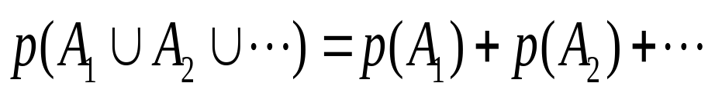
概率的公理化定义
设E是随机试验， 是它的样本空间，对E的每个事件A赋予一个实数P(A)，如果集合函数P（）满足下列条件：
（1）非负性：对每个事件A，都有0≤P(A)≤1；
（2）规范性：P( )=1
（3）可列可加性：对于可列无穷个两量互斥的事件A1, A2 ,… 有
则P（A）称为事件A的概率。

Slide 9
1说明，任一事件的概率介于0与1间；
2说明，必然事件的概率等于1；
3说明，对于任何两两互不相容(互斥)的事件序列，这些序列事件并的概率等于各事件概率之和。

Slide 10
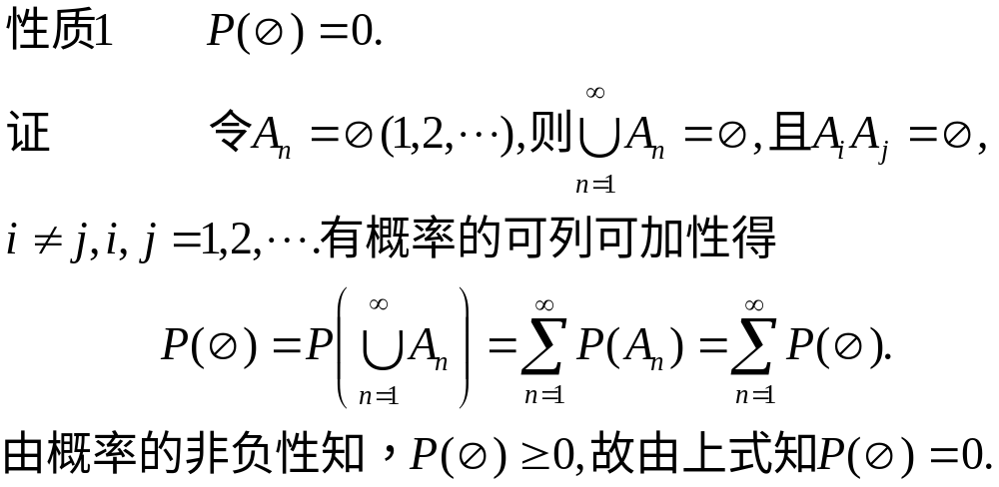
概率重要性质及证明

Slide 11
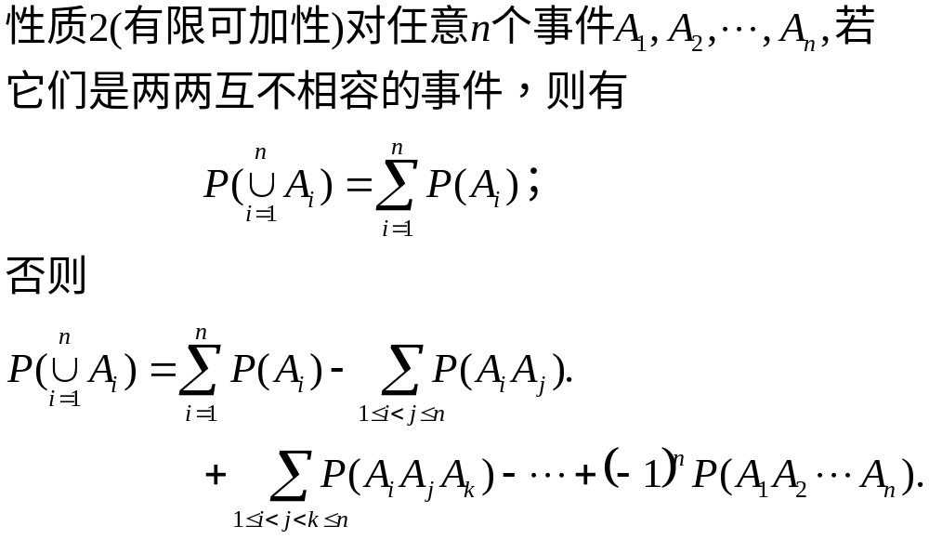
概率重要性质的证明

Slide 12
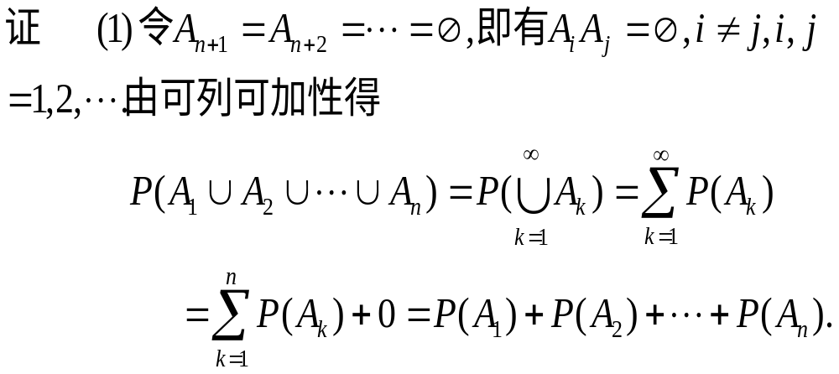
概率重要性质的证明

Slide 13
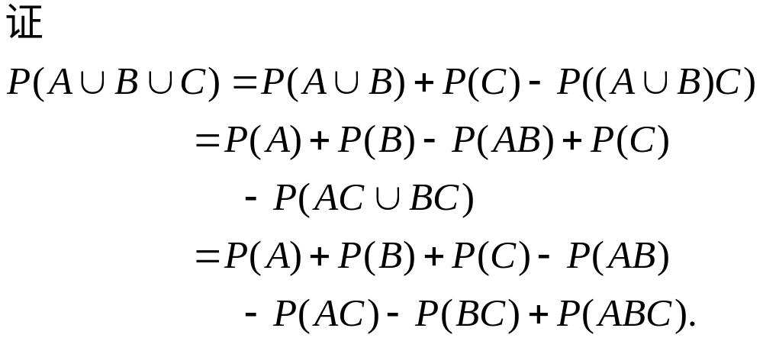
概率重要性质的证明

Slide 14
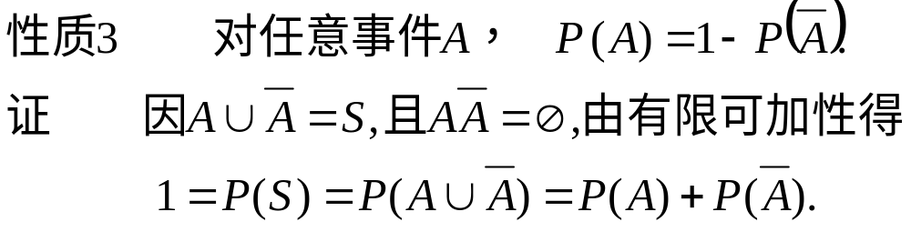
概率重要性质

Slide 15
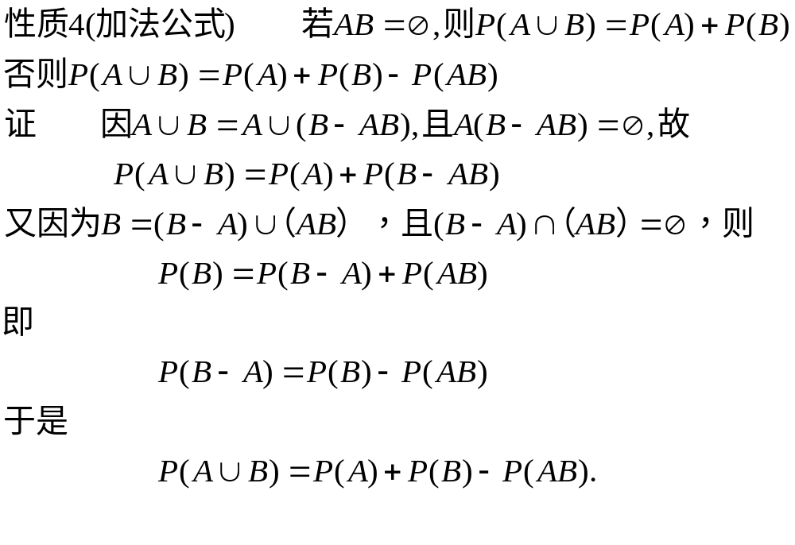
概率重要性质的证明

Slide 16
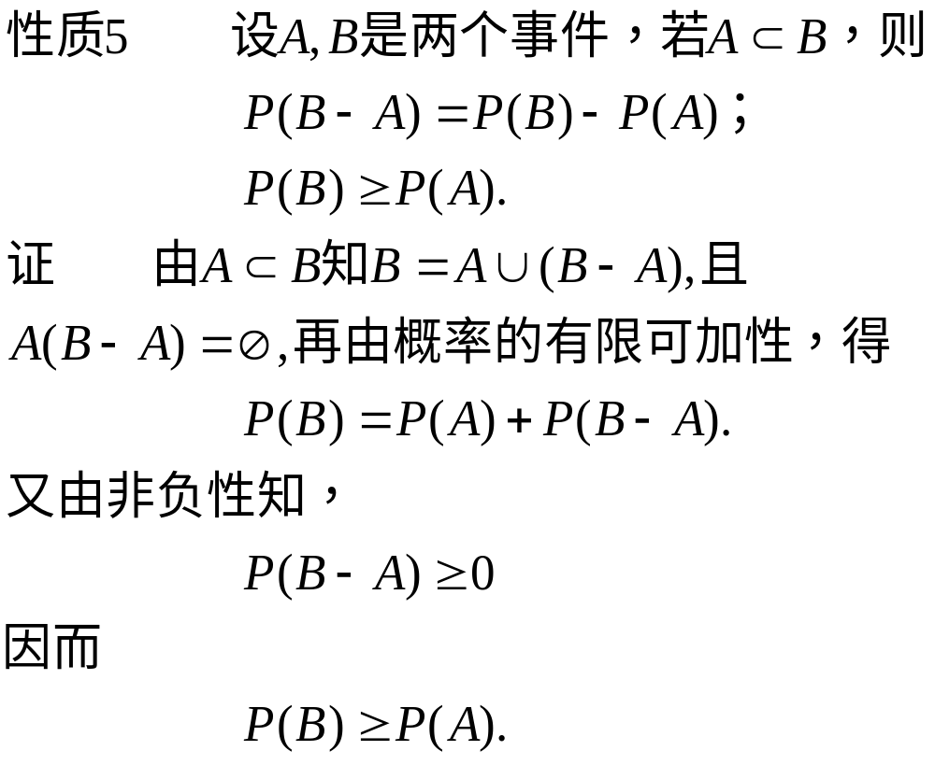
概率重要性质的证明

Slide 17
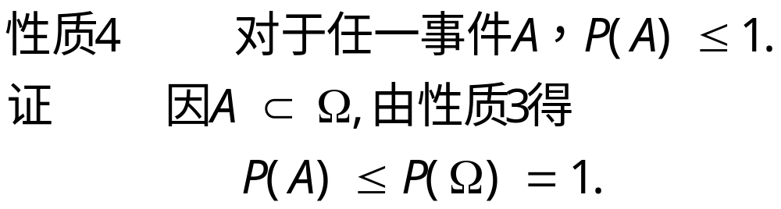
概率重要性质的证明

Slide 18
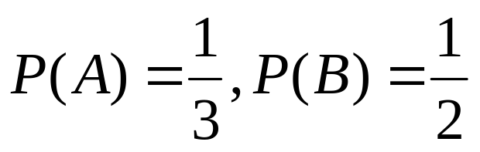
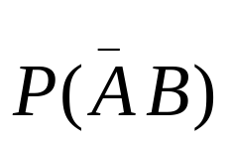

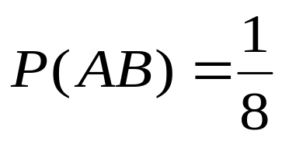
例1 设 ，在如下条件下分别
求
（1）A，B互斥
（2）
（3）

Slide 19
例2 证明：⑴P(AB) ≥P(A)+P(B)-1;
⑵P(A₁A₂…A_{n}) ≥P(A₁)+P(A₂)+…+P(A_{n})-（n-1)
证 ⑴P(A∪B)=P(A)+P(B)-P(AB) ≤1，故
P(AB) ≥P(A)+P(B)-1.
⑵应用数学归纳法，n=2已成立。设对n-1不等式也成立，则
P(A₁A₂…A_{n})= P[(A₁A₂…A_{n-1})A_{n}]
≥P(A₁A₂…A_{n-1})+P(A_{n}）-1
≥P(A₁)+…+P(A_{n-1})-（n-2)+P(A_{n}）-1
= P(A₁)+…+P(A_{n}）-(n-1).
返回

